Slide 1
Полезные и вредные продукты питания
Учитель начальных классов КОУ СКОШ VIII вида №18 Карбышева Н.А.

Slide 2
Цель и задачи
Цель:
Создать условия для формирования правильного отношения к своему здоровью через понятие здорового питания
Задачи:
1) Образовательные:
- формировать представление о правильном питании;
- умение выбирать полезные продукты питания
2) Развивающие:
- развивать внимание, мышление, память;
3) Воспитательные:
- воспитывать положительное отношение к полезным и отрицательное отношение к вредным продуктам питания

Slide 3
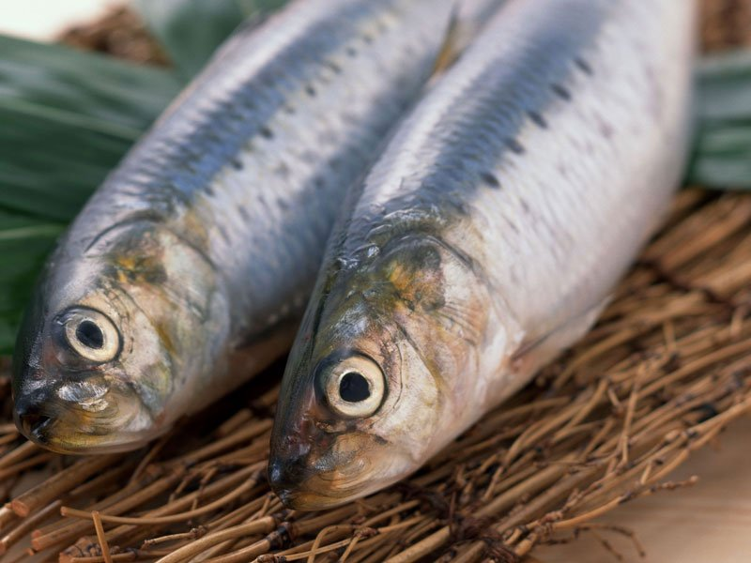
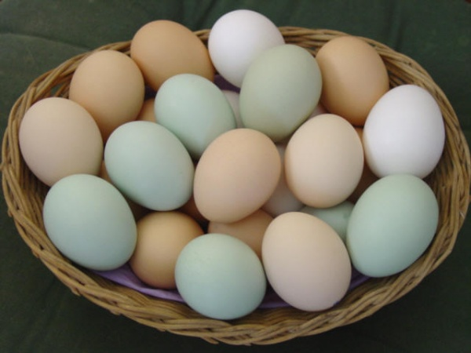
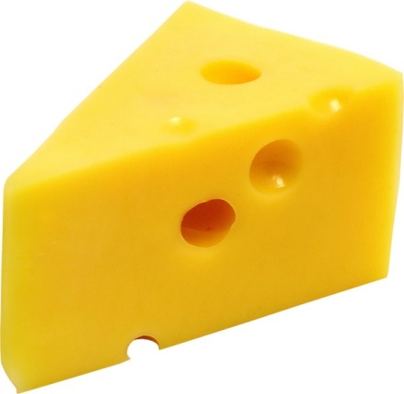
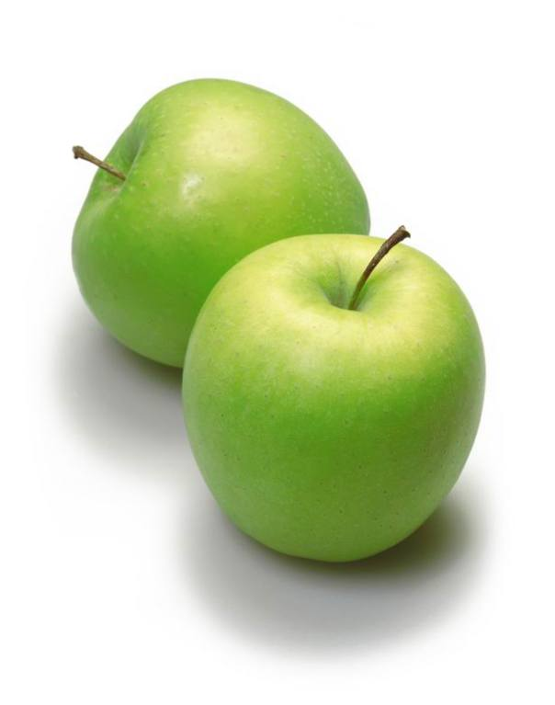
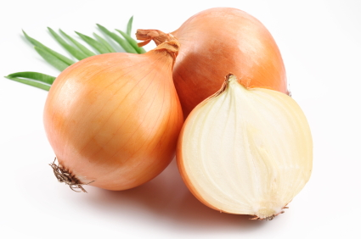

Slide 4
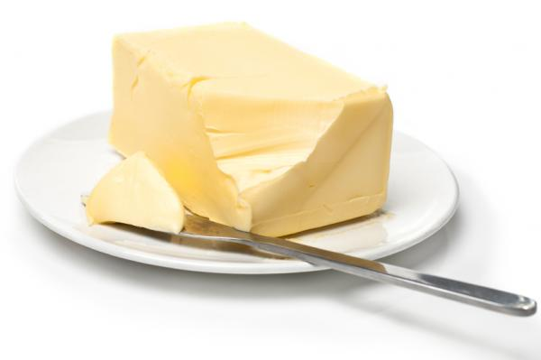
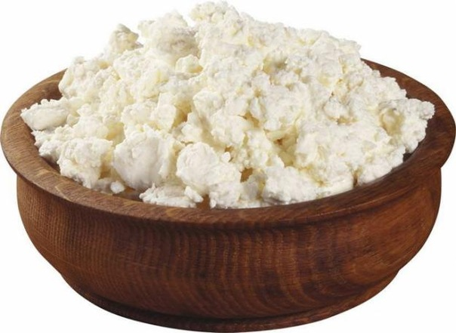
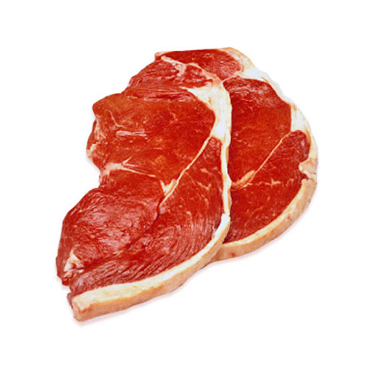
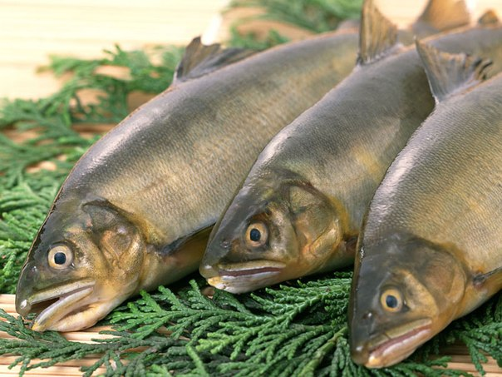

Slide 5
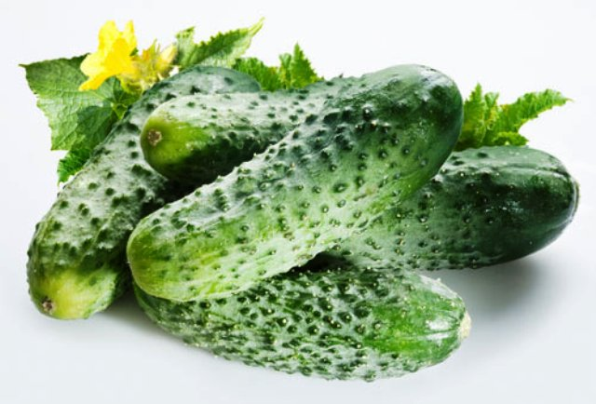
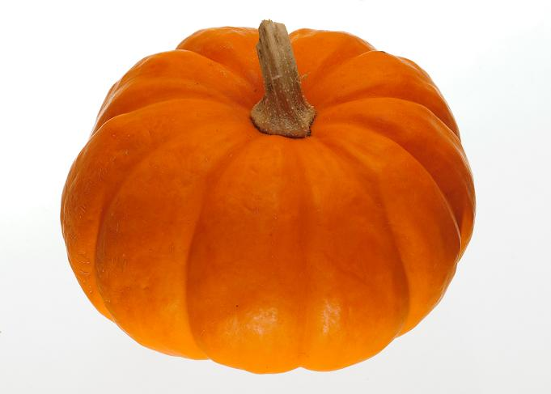
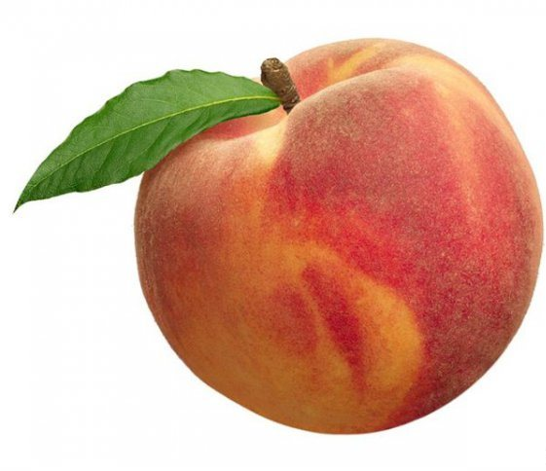
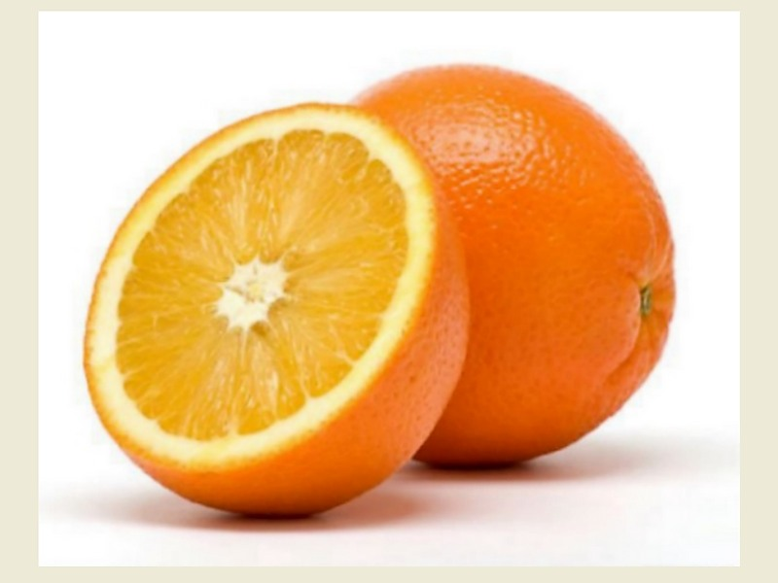
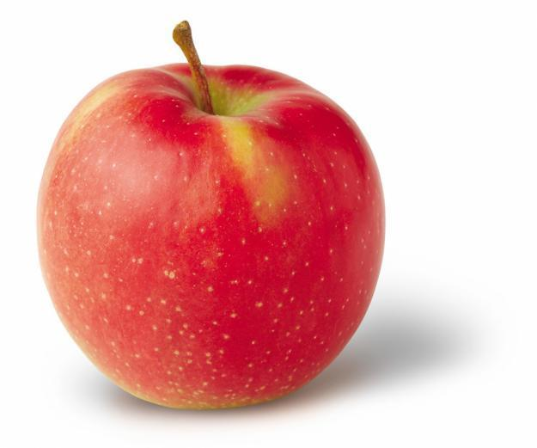

Slide 6
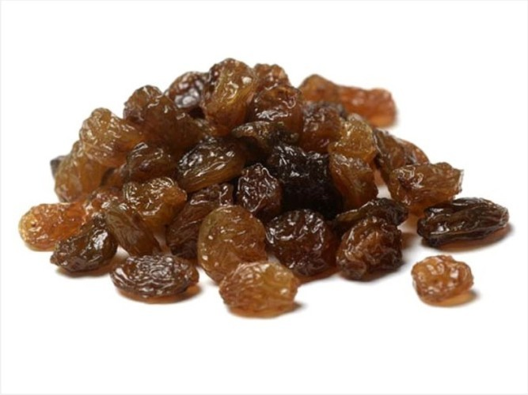
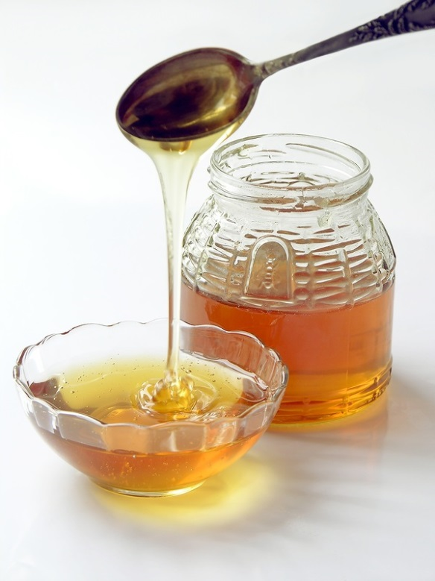
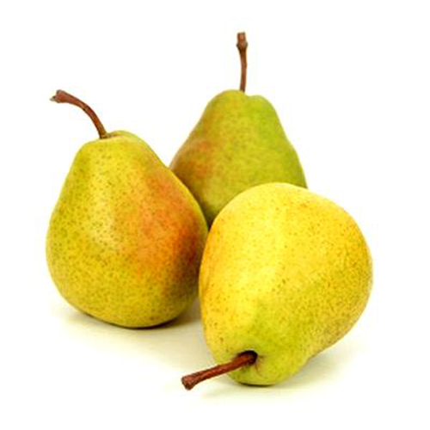
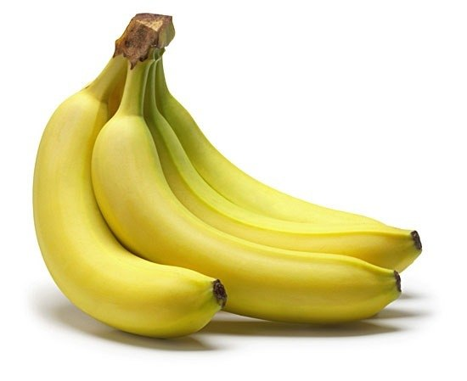

Slide 7
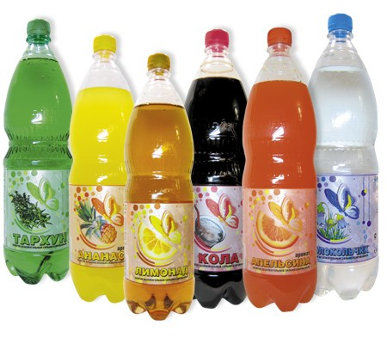
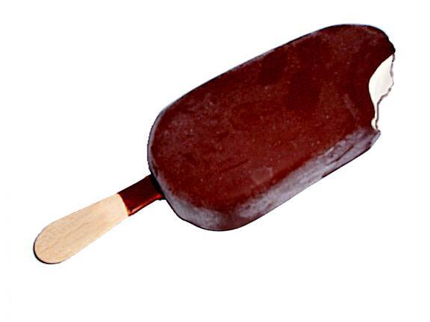

Slide 8
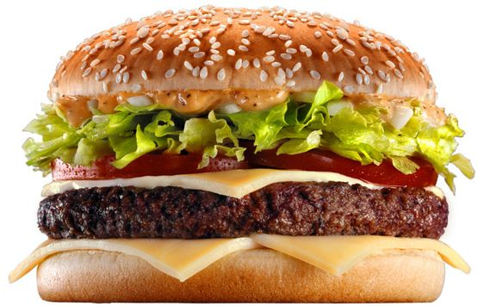
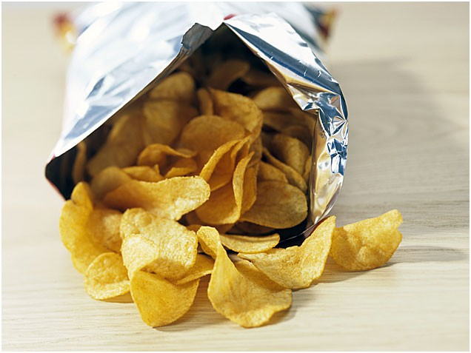
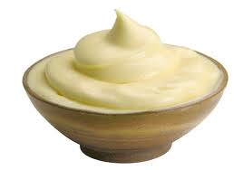

Slide 9
Ссылки на использованные ресурсы
http://www.illogicopedia.org/wiki/Swiss_Cheese
http://begluymot.ru/be/320/
http://www.liveinternet.ru/users/lerars/post194129498/
http://dozor.kharkov.ua/1000981/vlast/gubernator/1077476.html
http://www.care2.com/c2c/groups/disc.html?gpp=12562&pst=1202568
http://vam-zhenshini.ru/medicina/55.html
http://www.zarya.crimea.ua/wp-content/plugins/nextgen-gallery/vjkjrj
http://www.liveinternet.ru/users/4457644/page306.html
http://www.sciencedaily.com/releases/2010/07/100728121339.htm
http://www.airmed.com.ua/forum/index.php?showtopic=12318
http://brunetlady.ru/rubriki/
http://www.dried.su/catalog.php?do=more&catid=1&id=32
http://givatri.livejournal.com/394398.html

